Slide 1

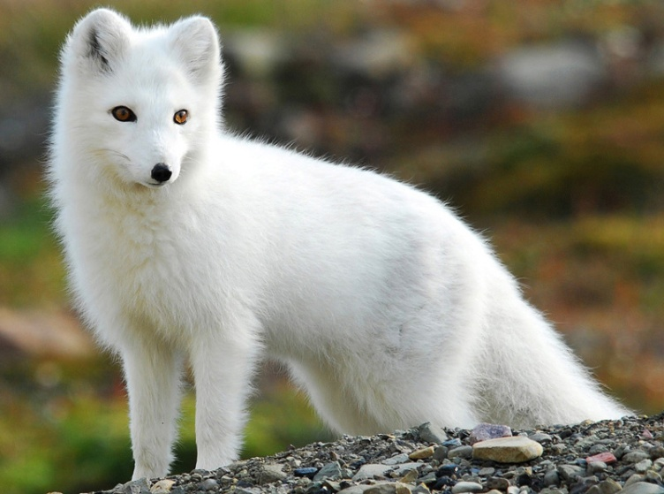
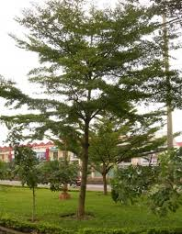
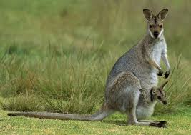
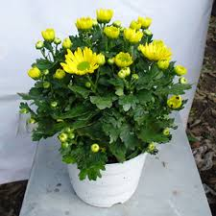
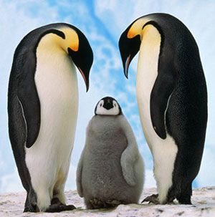
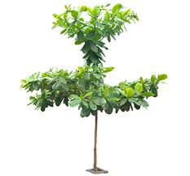
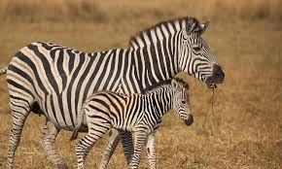

Slide 2

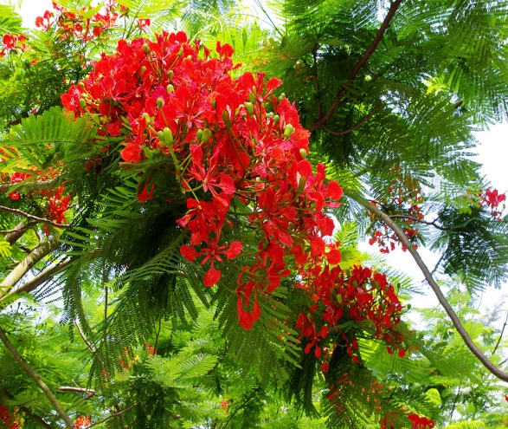
Thực vật
Động vật

Slide 3

TIẾT 2 –BÀI 2: Phân biệt động vật với thực vật. Đặc điểm chung của động vật
TRƯỜNG THCS LÊ QUÝ ĐÔN
GV: LƯU THỊ CHIÊN

Slide 4
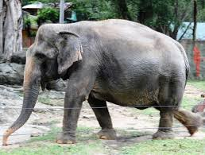
I. Phân biệt động vật với thực vật

Slide 5
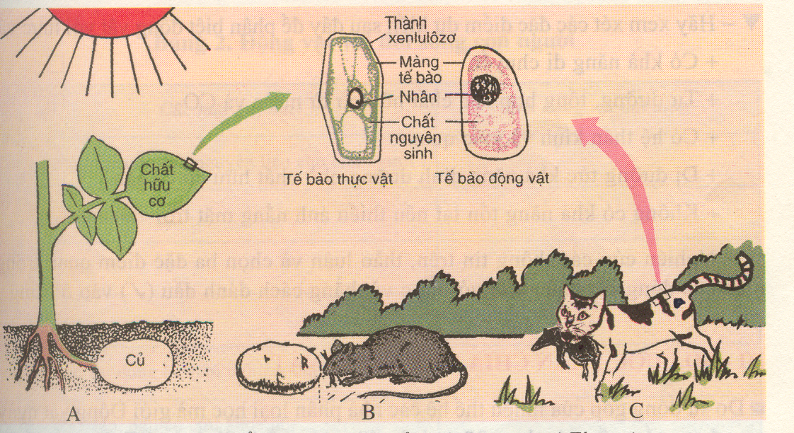
Hình 2.1: Các biểu hiện đặc trưng của giới động vật và thực vật

Slide 6
So sánh động vật với thực vật
 | Cấu tạo từ tế bào |  | Thành xenlulôzơ tế bào |  | Lớn lên và sinh sản |  | Chất hữu cơ nuôi cơ thể |  | Khả năng di chuyển |  | Hệ thần kinh và giác quan
 | không | có | Không | Có | không | có | Tự tổng hợp | Sử dụng chất có sẵn | Không | có | Không | có
Thực vật
Động vật
Đặc điểm cơ thể
Đối tượng
X
X
X
X
X
X
X
X
X
X
X
X

Slide 7
Hình 2.1:
Các biểu hiện đặc trưng của giới động vật và thực vật

Slide 8

Vậy động vật vật thực vật giống và khác nhau ở điểm nào?

Slide 9
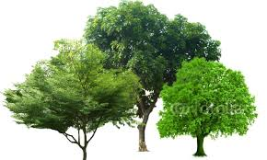
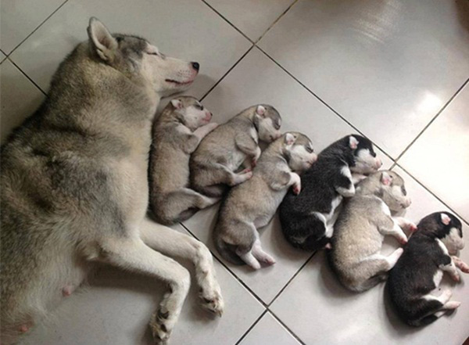
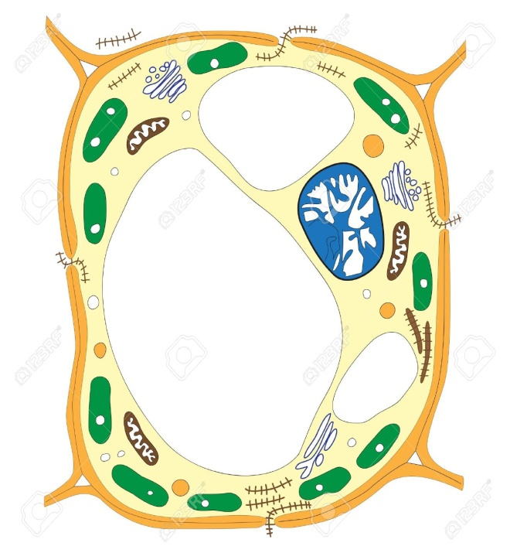
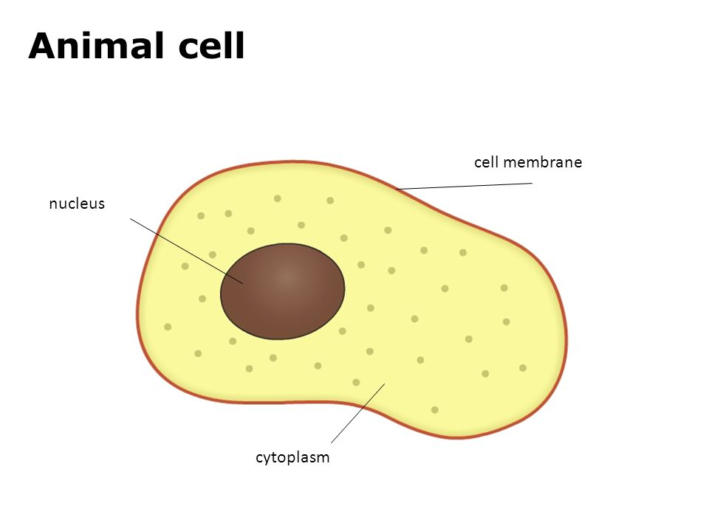
Giống nhau
- Đều có cấu tạo tế bào
- Đều có khả năng lớn lên và sinh sản

Slide 10
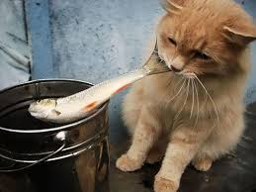
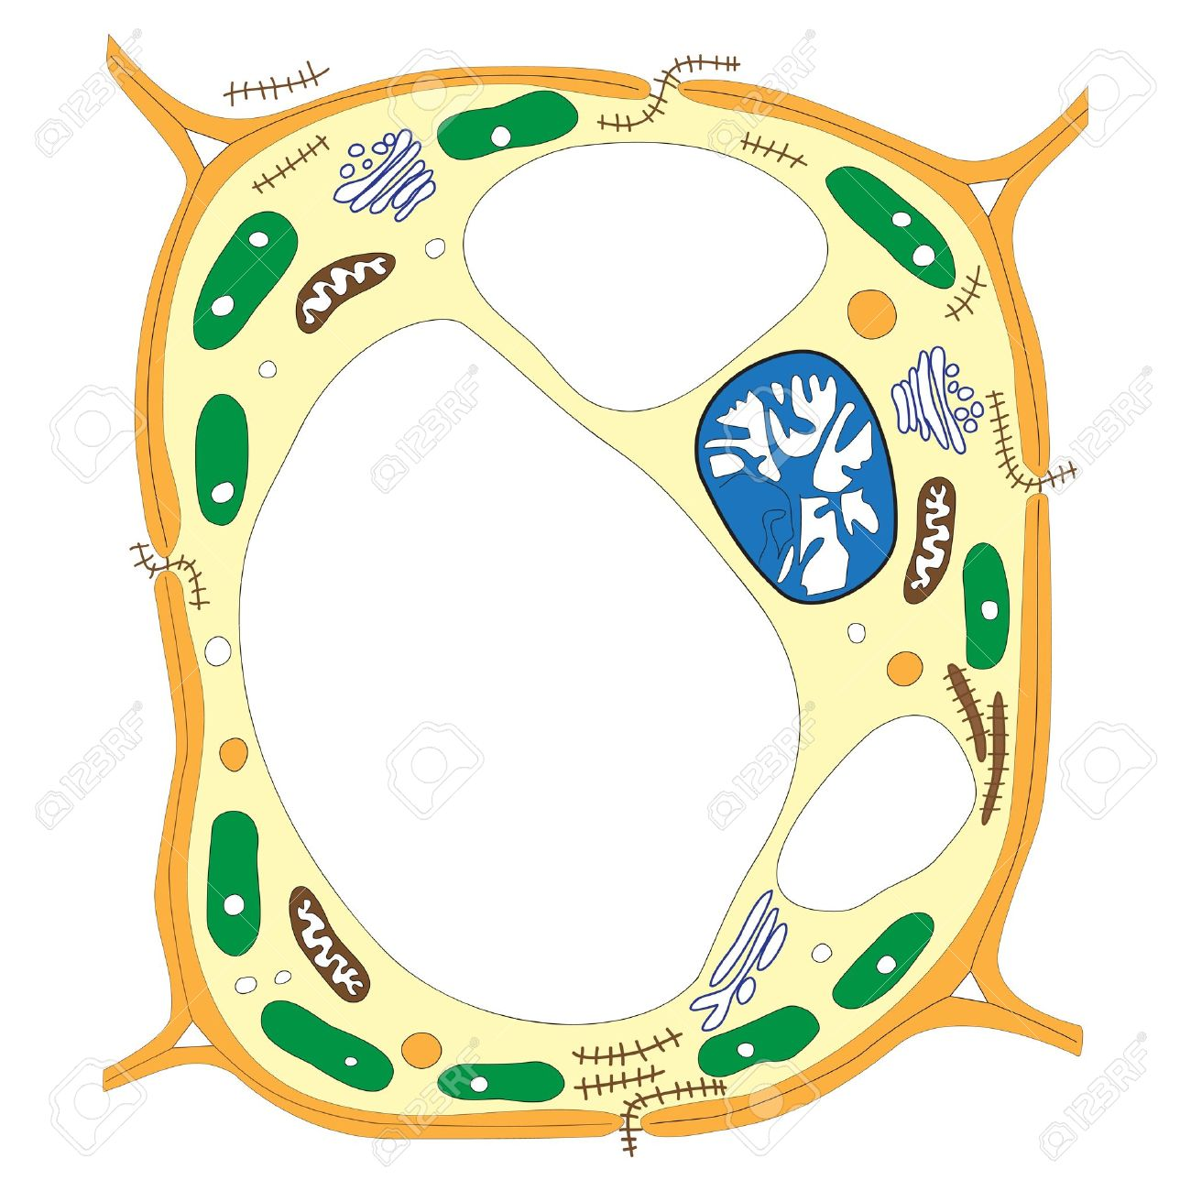
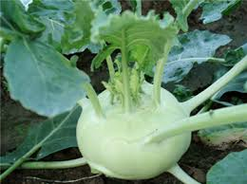
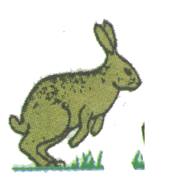
Khác nhau
- Đặc điểm dinh dưỡng
- Cấu tạo thành tế bào
- Khả năng di chuyển
-Hệ thần kinh và giác quan

Slide 11
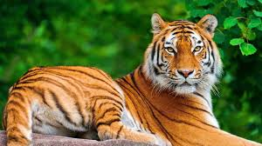
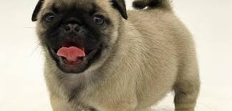
II. Đặc điểm chung của động vật

Slide 12
Chọn 3 đặc điểm cơ bản của động vật để phân biệt với thực vật
Có khả năng di chuyển
Tự dưỡng, tổng hợp các chất hữu cơ từ nước và CO2
Có hệ thần kinh và giác quan
Dị dưỡng ( khả năng dinh dưỡng nhờ chất hữu cơ có sẵn)
Không có khả năng tồn tại nếu thiếu ánh sáng mặt trời

Slide 13
III. Sơ lược phân chia giới động vật
Động vật
(20 ngành)
Động vật không xương sống
(7 ngành)
Động vật có xương sống
( 1 ngành)

Slide 14
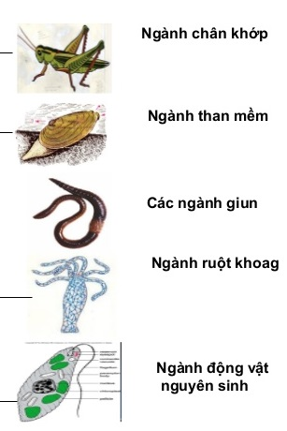
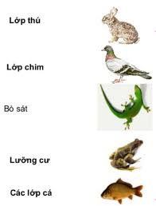
Động vật không xương sống
Động vật có xương sống

Slide 15
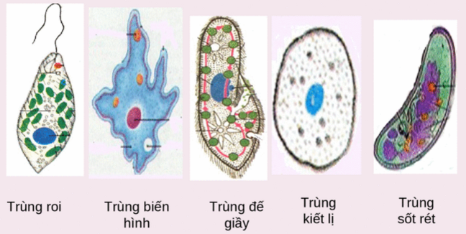
Động vật không xương sống
( 7 ngành)
Ngành Động vật nguyên sinh

Slide 16
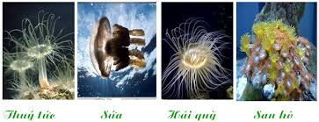
Ngành Ruột khoang

Slide 17
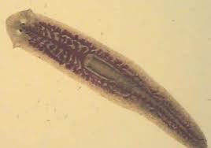
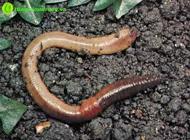
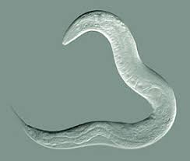
Các ngành:
Giun tròn, giun dẹp, giun đốt

Slide 18
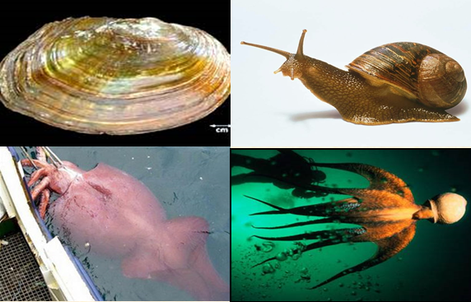
Ngành Thân mềm

Slide 19
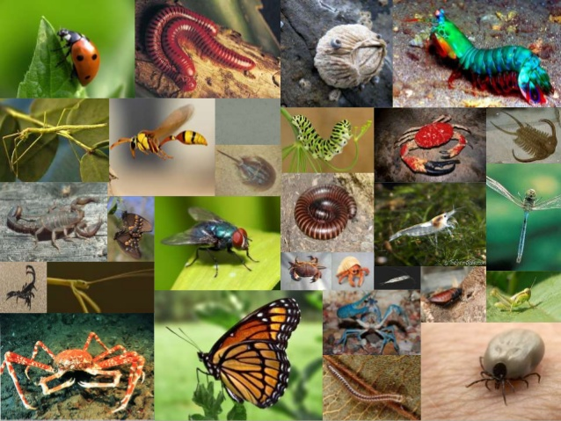
Ngành chân khớp

Slide 20
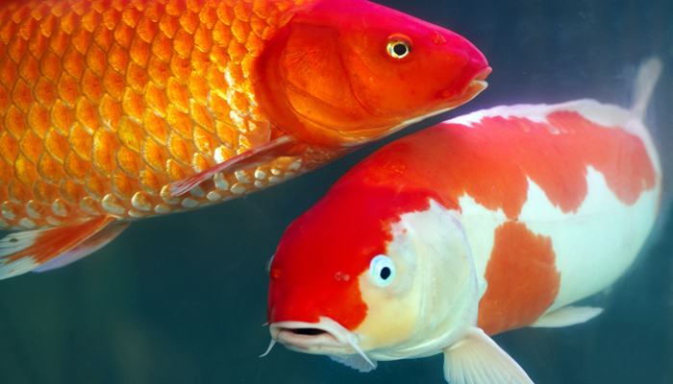
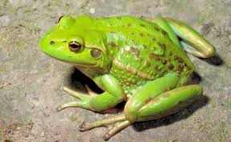
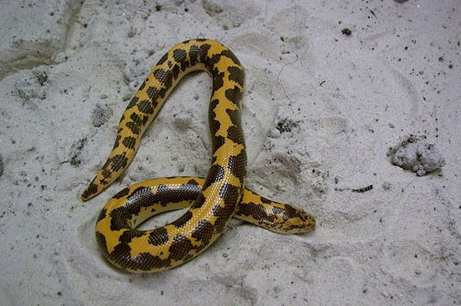
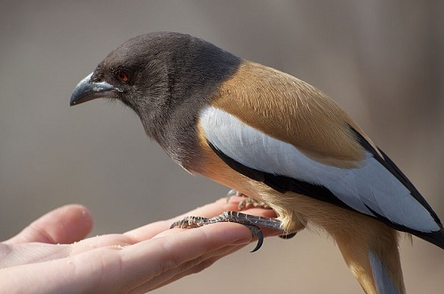
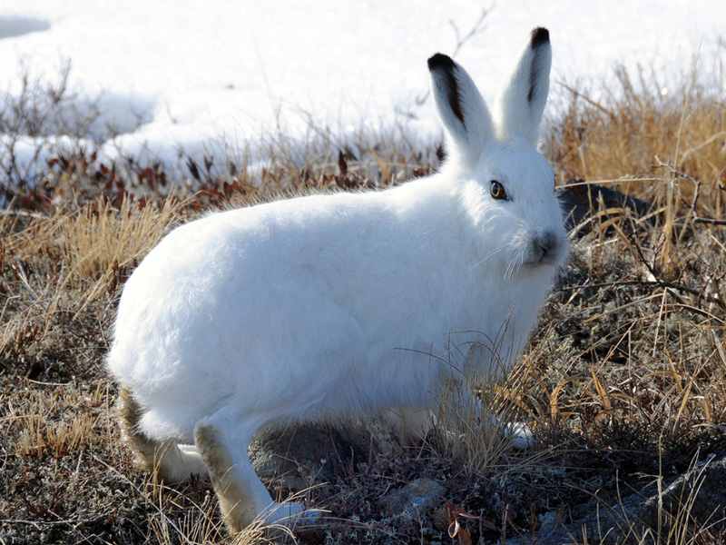
Ngành động vật có xương sống
Lớp bò sát
Lớp Cá
Lớp Lưỡng cư
Lớp Thú
Lớp chim

Slide 21
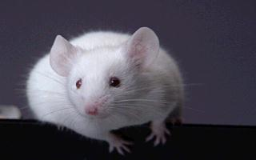
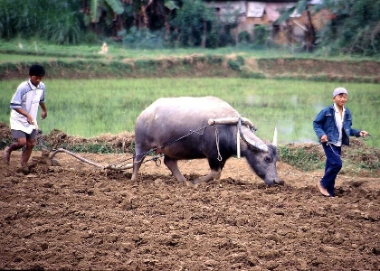
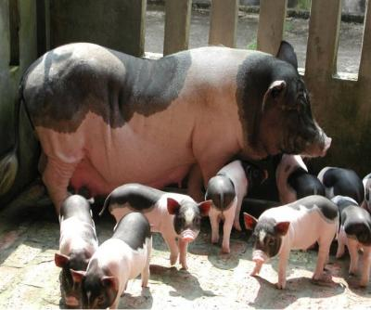
IV: Vai trò của động vật

Slide 22


Trò chơi:Trang giấy trắng
Cách chơi:
4 đội, mỗi đội sẽ có 1 tờ giấy trắng
Các thành viên truyền tay nhau viết 1 lợi ích của động vật vào tờ giấy của mình. Đội nào hoàn kết thúc xong nhanh nhất đội đó giành chiến thắng

Slide 23
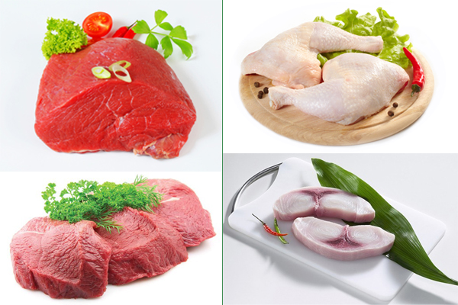
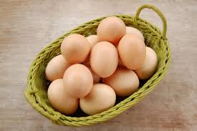
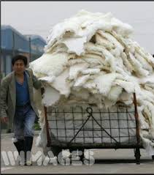
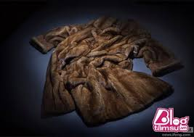
Cung cấp nguyên liệu cho con người

Slide 24
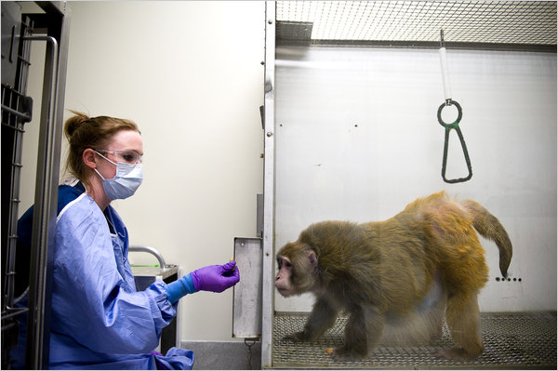
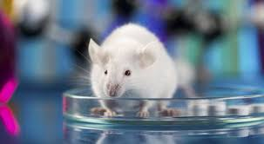
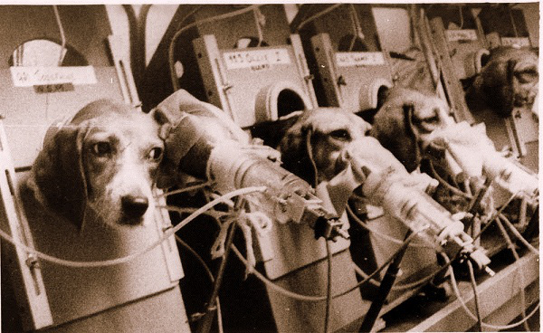
Dùng làm thí nghiệm

Slide 25
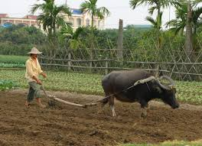
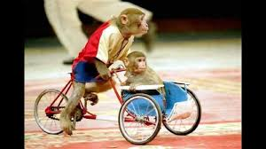
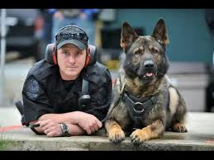
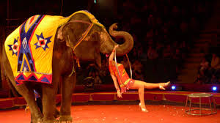
Hỗ trợ con người

Slide 26
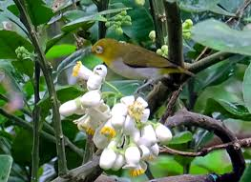
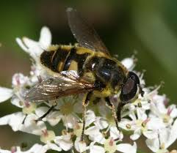
Trong nông nghiệp

Slide 27
Bảng 2. Động vật với đời sống con người
STT | Các mặt lợi, hại | Tên động vật đại diện
1 | Động vật cung cấp nguyên liệu cho con người
 | -Thực phẩm
 | -Lông
 | -Da
2 | Động vật dùng làm thí nghiệm cho:
 | -Học tập, nghiên cứu khoa học
 | - Thử nghiệm thuốc
3 | Động vật hỗ trợ cho người trong:
 | -Lao động
 | -Giải trí
 | -Thể thao
 | -Bảo vệ an ninh
4 | Động vật truyền bệnh sang người
Bò, gà ,lợn, vịt
Cừu
Voi, báo, hổ
Ếch, chim
Khỉ, chuột bạch
Trâu, bò, ngựa
Cá heo, vẹt, sáo
Chó, ngựa
Chó
Muỗi, rệp

Slide 28




1 số tác hại của động vật trong đời sống

Slide 29

Động vật truyền bệnh sang người
Bệnh dịch hạch

Slide 30

Bệnh dại

Slide 31

Cúm gia cầm

Slide 32

Dịch Ebola

Slide 33

Bệnh viêm não Nhật bản

Slide 34


